Slide 1


7.金蝉脱壳
课文欣赏
金蝉脱壳的图片
蝉
中心思想
柿子树
柿子营养丰富
蝉的图片和诗

Slide 2
课文欣赏
我最爱捉蝉。有一天，我无意中捡到了几个透明发亮的壳。叔叔们说，那是蝉虫脱的壳。夜幕降临，蝉虫就从土里钻出来，偷偷地爬到树干上，脱掉它身上的旧衣，换上华丽的新装。
这是多么神奇有趣的事啊！我决心要揭开金蝉脱壳的秘密。
这天傍晚，下了一阵毛毛雨。雨过天晴，空气十分新鲜，我向菜园跑去。菜园里的柿子树枝繁叶茂，在夕阳映照下显得更加翠绿。我的目光顺着树干上下搜索着。突然，我发现了一只肥肥的、通身发着金黄色亮光的蝉虫，正沿着柿子树往上爬。当爬到一个枝丫上时，它用脚紧紧抓住树皮上的一处裂口，停在那里不动了。我轻手轻脚地爬上树，躲在一个枝丫后面，聚精会神地盯着这只蝉虫，等待着金蝉脱壳这一时刻的到来。
开始脱壳了！蝉虫整个身体来回地抽搐了几下，背上立刻裂开了一道口子，蝉背露出来了。背上那一层保护甲的颜色也在很快地变化着，先是极淡的绿色，一会儿就变成了深绿色。接着，头钻出来了，前面一双透明发亮的大眼睛，像两颗花椒籽一样又黑又亮，六只脚出来了，整个身子在慢慢地活动。最有趣的是蝉尾出壳的情景。未出壳的蝉尾使劲地抖动着，伸着。蝉儿把它已经出壳的上半身腾空向后仰去，又敏捷地向前扑来，再用前脚抓住蝉壳用力一抽，又白又嫩的蝉尾就出来了。整个动作配合得自然协调。脱壳的蝉儿静静地趴在蝉壳上，过了好一阵子，才依依不舍地离开了蝉壳。
刚出壳的蝉儿除了背上那一层保护甲外，全身都是灰白色的，折叠的翅膀也只有一点点。但是，很快就发生了奇迹般的变化。又小又嫩的翅膀逐渐大了起来，很快盖住身子，像两把扇子长长地拖在身后。蝉儿的肚子在不停地颤动着，每颤动一次，身上的颜色就由浅而深地变化一次，渐渐地变成了深绿色，变成了棕黑色。翅膀上出现了排列整齐、图案精巧的斑纹。蝉触角也显现出一道道灰白色的光环。
这是多么奇特动人的情景啊！我高兴得几乎叫起来。
我再一次仔细地看着蝉儿，它是那样五彩缤纷，就像雕刻家给自己的艺术品涂上了油彩一样。而留在一旁的蝉壳，透明发亮，闪着金光。这阵儿，蝉儿长久地趴在树上，恢复着体力，准备开始它的歌唱生涯。

Slide 3
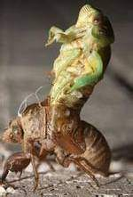
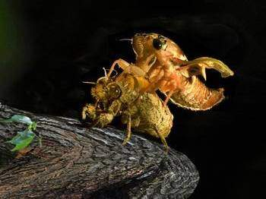
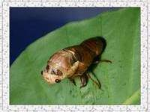
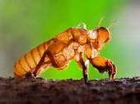
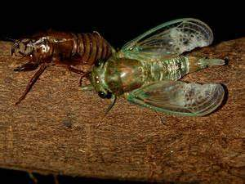
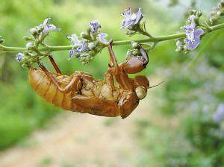
金蝉脱壳的图片

Slide 4
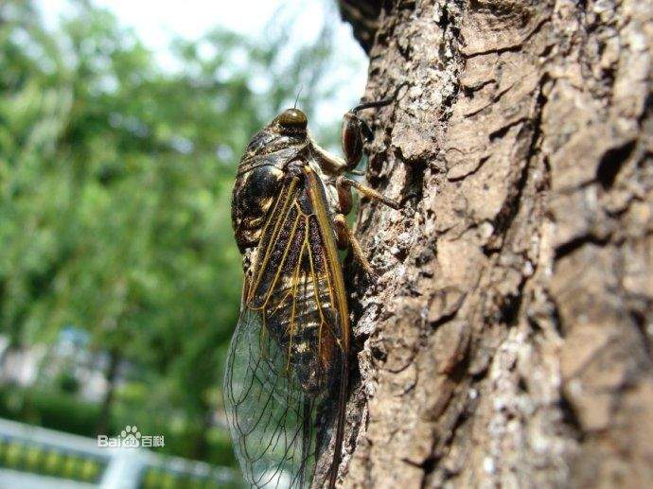
蝉
蝉科昆虫的代表种。雄的腹部有发音器，能连续不断发出尖锐的声音。雌的不发声，但在腹部有听器。幼虫生活在土里，吸食植物的根，成虫吃植物的汁。蝉属不完全变态类，由卵、幼虫（若虫），不经过蛹的时期而变为成虫。同“禅”出自佛家，故称“知了”。

Slide 5
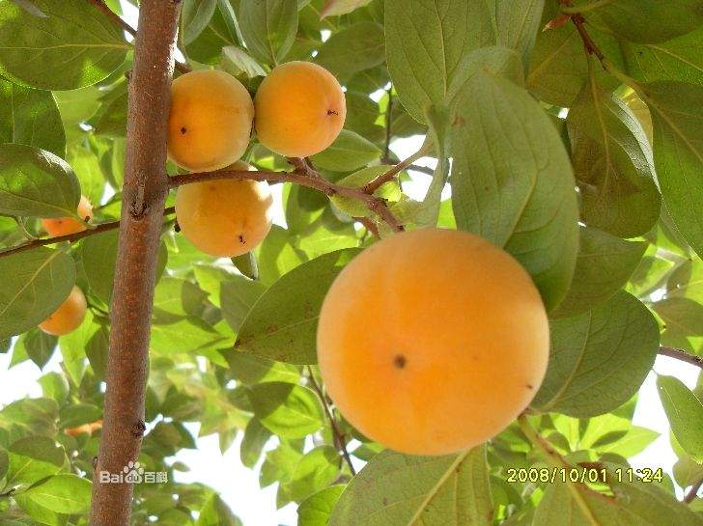
柿子树
柿子树是落叶乔木，品种很多。叶子是椭圆形或倒卵形，背面有绒毛，花是黄白色。结浆果，扁圆形或圆锥形，橙黄色或黄色，可以吃。木材可以制器具。 柿树原产我国，是柿树科的一种落叶乔木，高可达 15米，它树干直立，树冠庞大，柿果成熟于九、十月间。柿树的分布：除了东北三省、新疆、西藏外，都有柿树分布。

Slide 6
柿子营养丰富
柿树果即柿子，别名：朱果，猴枣。柿果中含的蔗糖、葡萄糖、果糖可治喉痛、咽干、口舌生疮、肺热咳嗽等症。
柿子中含碳水化合物很多，每100克柿子中含10.8克，其中主要是蔗糖、葡萄糖及果糖，这也是大家感到柿子很甜的原因。柿子中的其他营养成分则不多，只含有少量的脂肪、蛋白质、钙、磷、铁和维生素c等。另外，柿子富含果胶，它是一种水溶性的膳食纤维，有良好的润肠通便作用，对于纠正便秘，保持肠道正常菌群生长等有很好的作用。
柿子味甘、涩，性寒，有清热去燥、润肺化痰、软坚、止渴生津、健脾、治痢、止血等功能，可以缓解大便干结、痔疮疼痛或出血、干咳、喉痛、高血压等症。

Slide 7
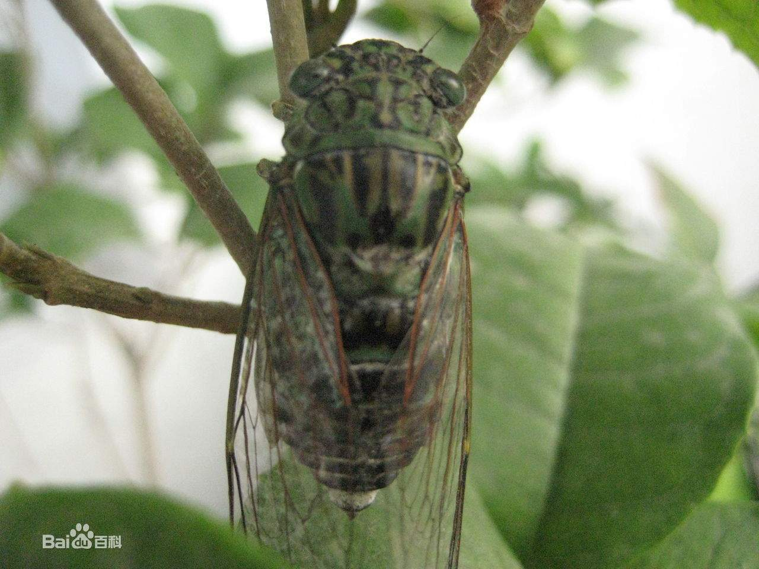
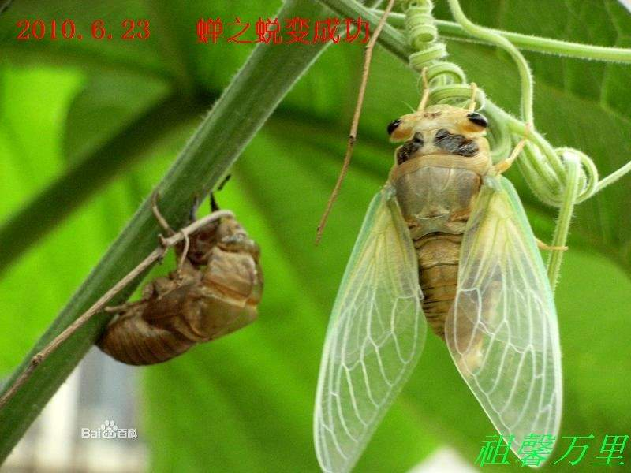
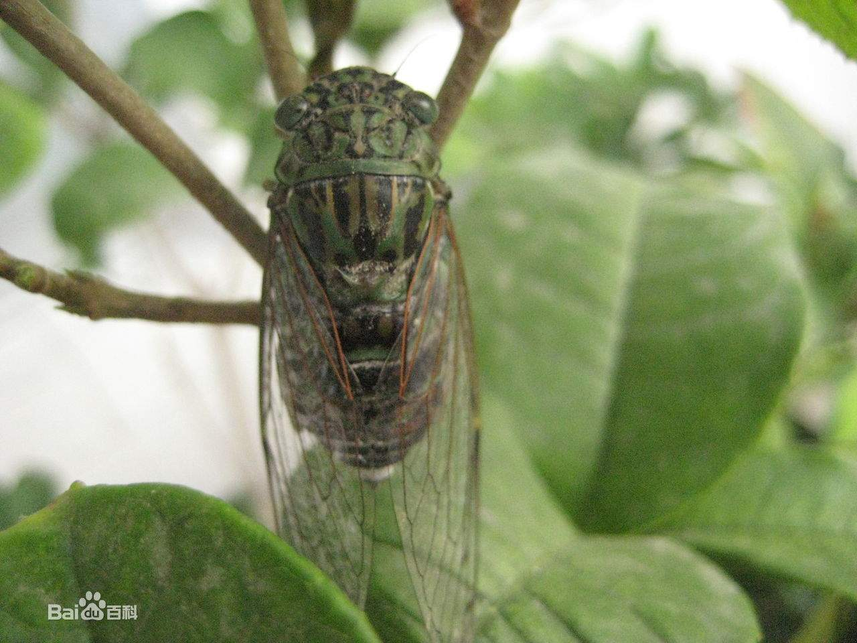
蝉的图片和诗
所见
清—袁枚
牧童骑黄牛，
歌声振林樾。
意欲捕鸣蝉，
忽然闭口立。

Slide 8
中心思想
主要内容：本文极其生动的介绍了金蝉脱壳的过程，展示了那动人奇特的情景。
文章主题：课文通过典型金蝉脱壳的事例，启发人们留心观察周围事物。

